Slide 1

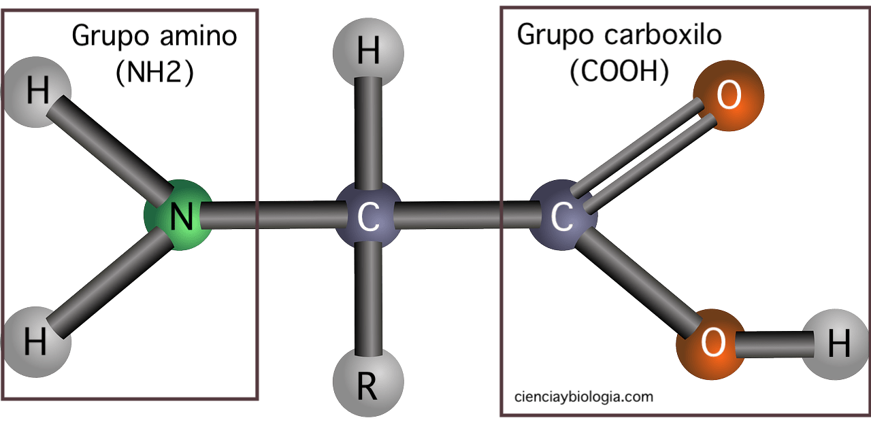
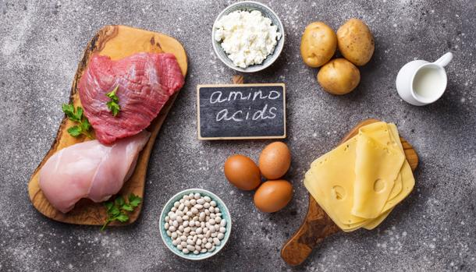
AMINOÁCIDOS

Slide 2
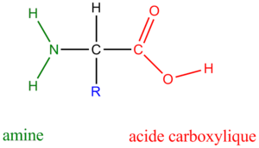
AMINOÁCIDOS
Un aminoácido es una molécula orgánica con un grupo amino (-NH₂) y un ácido carboxílico (-COOH). Los aminoácidos más frecuentes y de mayor interés son aquellos que forman parte de las proteínas.

Slide 3
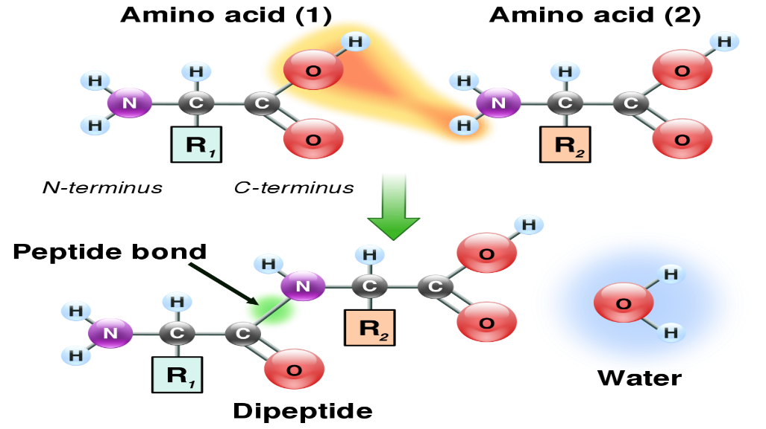
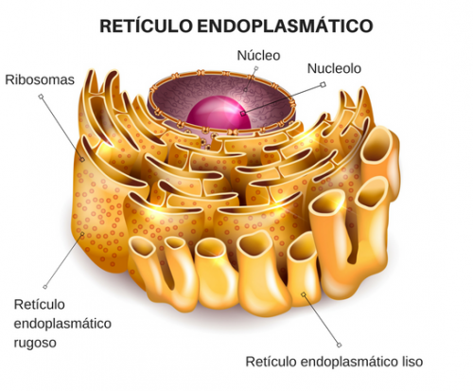
AMINOÁCIDOS
Dos aminoácidos se combinan por medio de enlaces peptídicos.
La unión de dos aminoácidos forman un dipéptido. Si se une un tercer aminoácido se forma un tripéptido y así, sucesivamente, hasta formar un polipéptido.
Esta reacción ocurre de manera natural en una célula en los ribosomas, tanto los que están libres como los asociados al retículo endoplasmático.

Slide 4
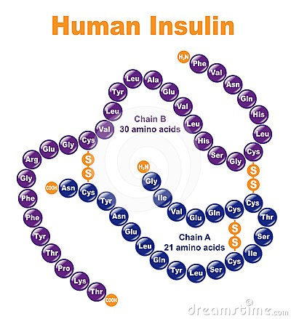
AMINOÁCIDOS
La unión de varios aminoácidos da lugar a cadenas llamadas polipéptidos, que se denominan proteínas cuando la cadena polipeptídica supera los 50 aminoácidos.

Slide 5
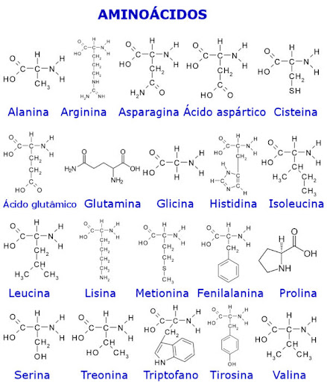
AMINOÁCIDOS
Se sabe que son 20 aminoácidos proteicos conocidos y que forman parte de los humanos.

Slide 6
IMPORTANCIA Y USO DE LOS AMINOÁCIDOS
Aminoácidos esenciales: son aquellos que el cuerpo no puede producir, en consecuencia, deben provenir de los alimentos.
Aminoácidos no esenciales: son los aminoácidos que el cuerpo puede producir, aun cuando no lo obtengamos de los alimentos.
Aminoácidos semiesenciales: en una persona adulta no son esenciales, pero en momento de baja salud, estrés, alguna cirugía, debilidad, malos hábitos alimenticios y pueden convertirse en esenciales.

Slide 7
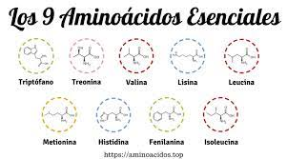
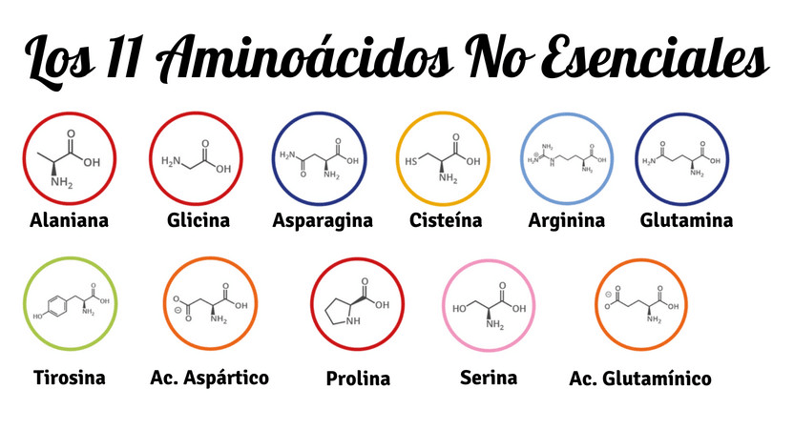
AMINOÁCIDOS
De los 20 aminoácidos…
9 resultan indispensables (o esenciales) para la vida humana.
11 son considerados No esenciales.

Slide 8
AMINOÁCIDOS
Semi-esenciales
Arginina
Glutamina
Cisteína
Glicina
Prolina
Tirosina

Slide 9
Importancia de
AMINOÁCIDOS
Esenciales

Slide 10
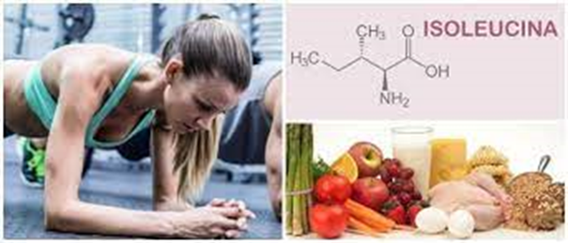
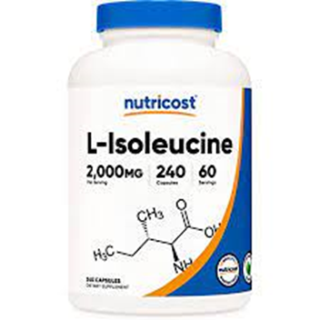

Aminoácidos esenciales
Isoleucina (Ile, I)
La isoleucina ayuda en la formación de tejido muscular.
Favorece la recuperación después del ejercicio y es necesaria para la formación de hemoglobina.
La isoleucina ayuda a garantizar que los requerimientos energéticos queden cubiertos y evitar carencias.
Como complemento de la dieta la isoleucina reduce la degradación del tejido muscular incrementando la síntesis de proteínas musculares.
Fuentes Alimenticias: pollo, pavo, pescados, lácteos y huevos, algas marinas, arroz integral, cereales integrales, legumbres, levadura de cerveza, semillas, frutos secos y soja.

Slide 11
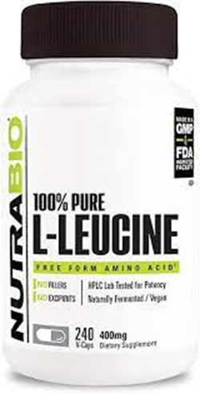
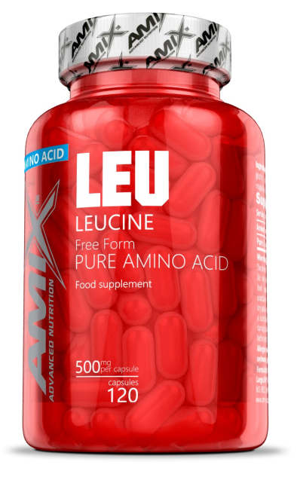
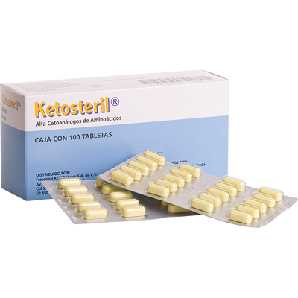
Aminoácidos esenciales
Leucina(Leu, L)
La leucina es un aminoácido que ayuda a regenerar los músculos y te da energía, como nuestro organismo no puede producirlo por sí mismo hay que obtenerlo a través de la dieta.
Este elemento químico interviene en la construcción de las proteínas, y es especialmente importante para el crecimiento, el mantenimiento y la regeneración del tejido muscular.
Se estima que este aminoácido ramificado constituye el 80% del total de los aminoácidos contenidos en las estructuras proteicas del cuerpo.
Fuentes alimenticias: Legumbres, frijoles, garbanzos y lentejas, huevos, nueces, leche, y carnes rojas.

Slide 12
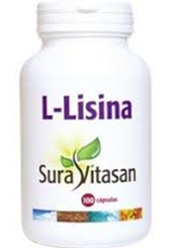
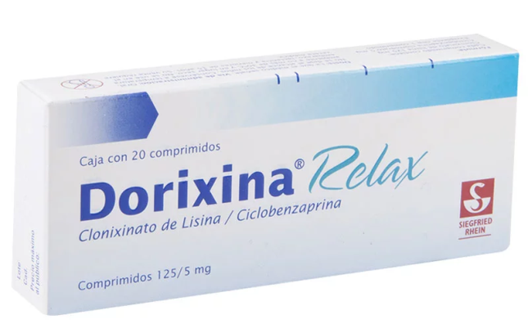
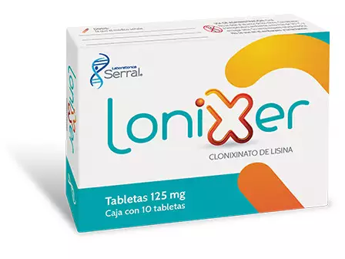
Aminoácidos esenciales
LISINA (Lys, K)
Ayuda a prevenir, reducir y tratar los brotes de herpes simple; además, estimula el sistema inmunológico principalmente.
Colabora en la formación de Colágeno, proteína que es un componente básico de los huesos, tendones, ligamentos, cartílagos y piel.
Este micronutriente interviene en la síntesis de carnitina, otro aminoácido, que favorece convertir en energía los ácidos grasos y ayuda a disminuir el colesterol en sangre.
Fuentes alimenticias: Huevos, leche, el yogur, el pescado, mariscos, carne de res, pollo, cerdo, pimientos, los espárragos y las espinacas.

Slide 13
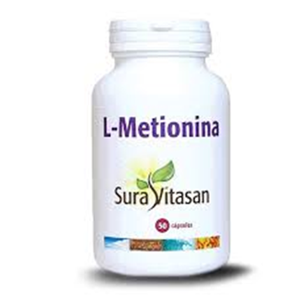
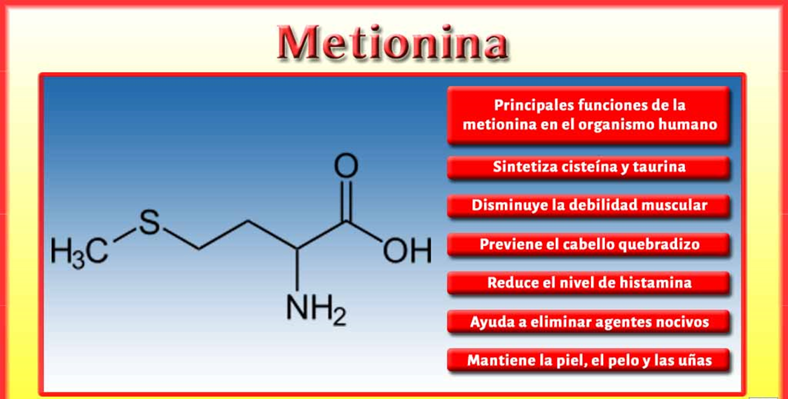
Aminoácidos esenciales
Fuentes alimenticias: Queso parmesano, el atún, la soja, los garbanzos, las lentejas, las nueces y las almendras.
Histamina.- Ayuda al sistema inmunitario y al sistema nervioso central.

Slide 14

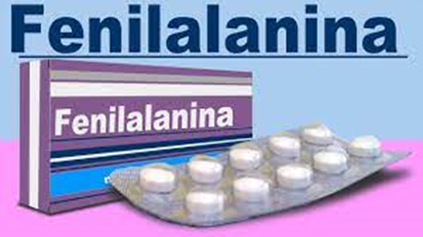
Aminoácidos esenciales
FENILALANINA (Phe, F)
Juega un papel vital en el tratamiento del vitíligo gracias a su acción precursora de la síntesis de melanina.
Es uno de los componentes necesarios en las fases de formación de la melanina.
Fuentes alimenticias: carnes rojas, el pescado, huevo, productos lácteos, espárragos, garbanzos, lentejas, cacahuetes y soja.

Slide 15


Aminoácidos esenciales
TRIPTÓFANO (Trp, W)
El cuerpo utiliza el triptófano para ayudar a producir la melatonina y la serotonina.
La melatonina ayuda a regular el ciclo de sueño y vigilia y se cree que la serotonina ayuda a regular el apetito, el sueño, el estado de ánimo y el dolor, mantener la piel saludable.
Fuentes alimenticias: Avena, papas, soja, pollo, atún, huevos, yema de huevo, y queso.

Slide 16
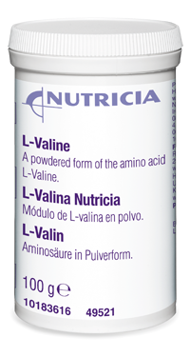
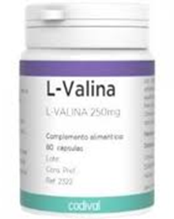
Aminoácidos esenciales
VALINA (Val, V)
Interviene en la formación y en la reparación del tejido muscular.
Puede ser consumida para producir energía por los músculos durante la actividad física.
Asimismo, la valina protege el sistema nervioso, ayuda al mantenimiento de la salud mental, favorece el sueño y además ayuda a mantener equilibrados los niveles de azúcar en sangre.
Fuentes alimenticias: carnes, aves, pescados, lácteos, requesón y huevos, arroz integral, plátano, cacahuetes, cereales integrales, legumbres, levadura de cerveza, frutos rojos y chocolates.

Slide 17

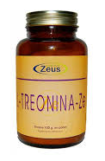
Aminoácidos esenciales
TREONINA (Thr, T)
Se encuentra en altas concentraciones en el corazón, músculos, tracto intestinal y sistema nervioso central.
Es básico para la formación de colágeno y elastina.
Una de sus funciones más importantes es la digestión y la inmunidad.
Fuentes alimenticias: Requesón, huevos, pescado, pollo, conejo, pavo, cerdo y lentejas.
Colágeno.- proteína que es un componente básico de los huesos, tendones, ligamentos, cartílagos y piel.
Elastina.- proteína que proporciona elasticidad a los tejidos tales como las arterias, los pulmones, los tendones, la piel, y los ligamentos.

Slide 18

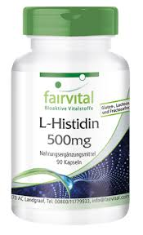
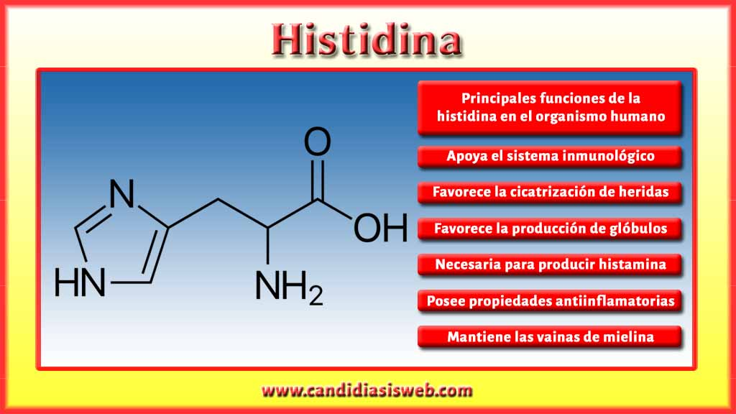

Fuentes alimenticias: carne, pescado, huevos y productos lácteos, soja, judías, germen de trigo, mariscos, champiñones o cítricos

Slide 19
Importancia de
AMINOÁCIDOS
No Esenciales

Slide 20
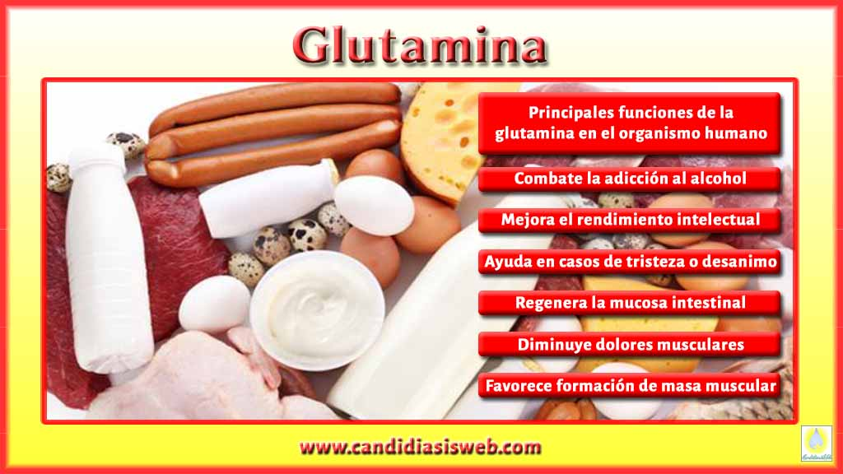
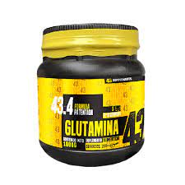
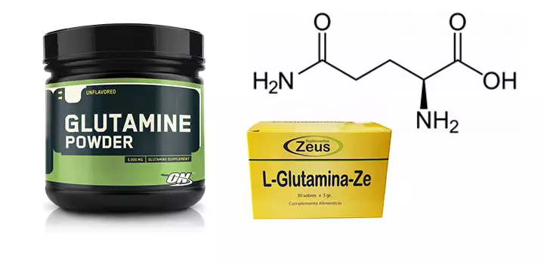
Aminoácidos NO esenciales
Fuentes alimenticias: Lácteos, carne de res y cerdo, aves, pescado y frutos secos.

Slide 21
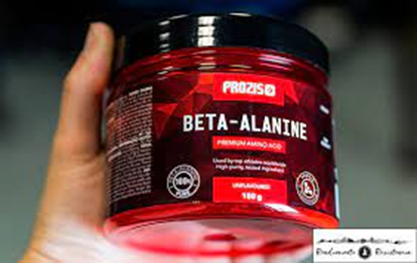
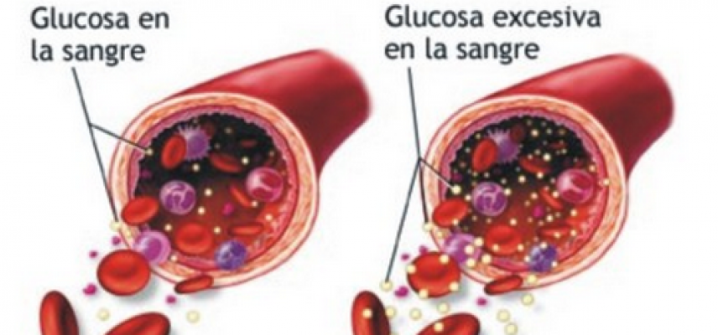
Aminoácidos NO esenciales
Alanina (Ala, A)
Un aporte adecuado de alanina favorece el equilibrio de la glucosa sanguínea para servir como fuente de energía para músculos, cerebro y sistema nervioso.
Fuentes alimenticias: carne de res, pollo, pescado, huevos y lácteos.

Slide 22
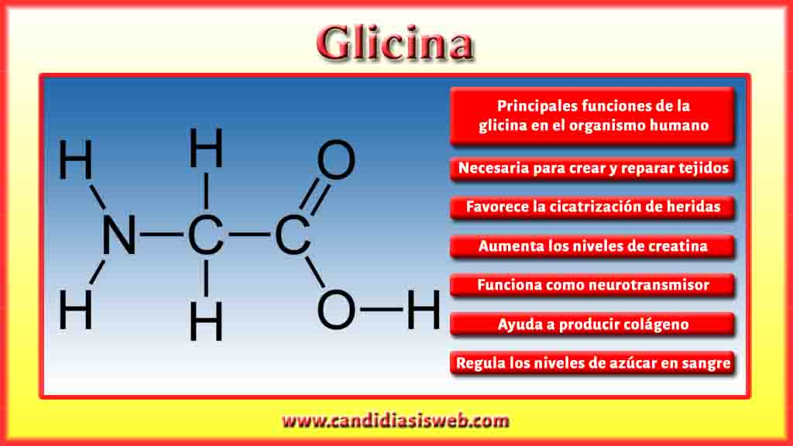
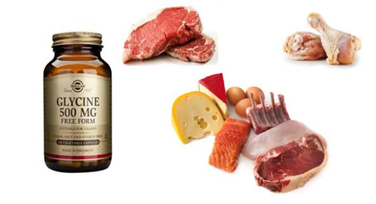
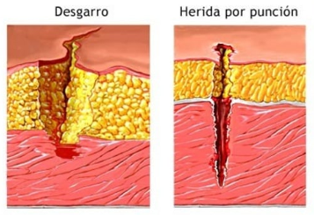
Aminoácidos NO esenciales
Colágeno.- proteína que es un componente básico de los huesos, tendones, ligamentos, cartílagos y piel.

Slide 23
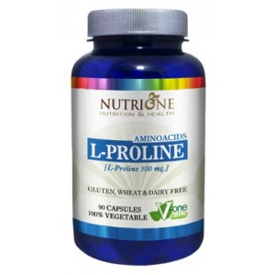
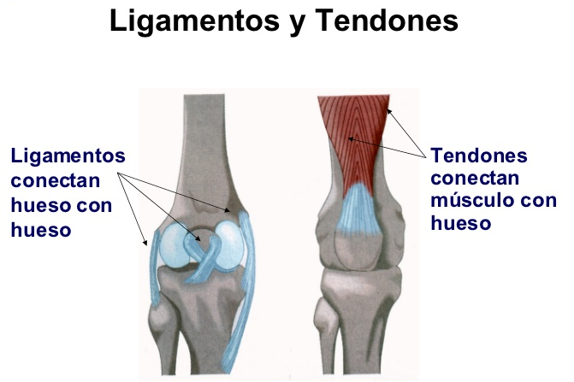
Aminoácidos NO esenciales
Prolina (Pro,P):
La prolina está involucrada en la producción del colágeno y por esta razón es fundamental para la reparación, curación y mantenimiento de diferentes tejidos como el muscular, conectivo y los huesos.
Además, forma parte de ligamentos y tendones.
Fuentes alimenticias: pollo, pavo, cerdo, sardina, mero, salmón, atún, lácteos, huevos, zanahorias y pepino.
Colágeno.- proteína que es un componente básico de los huesos, tendones, ligamentos, cartílagos y piel.

Slide 24
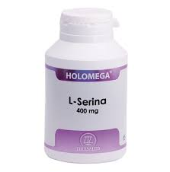
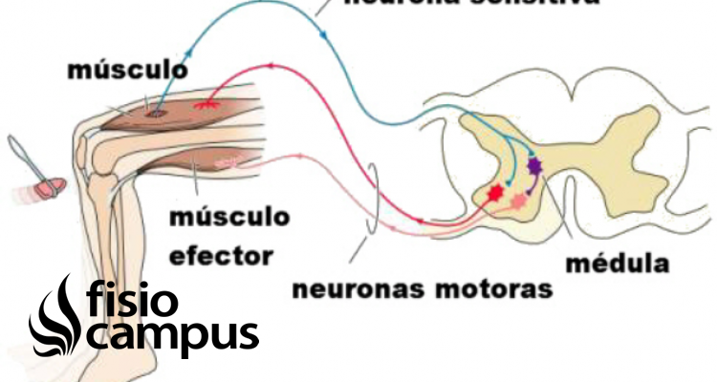
Aminoácidos NO esenciales
Serina (Ser, S):
Es precursora de otros aminoácidos como la glicina, cisteína y de fosfolípidos.
Cubren los nervios situados en el cerebro, sin serina suficiente se presenta incapacidad de los nervios para transmitir los impulsos nerviosos a otras partes del cuerpo.
La serina también ayuda a la producción de anticuerpos
Fuentes alimenticias: carnes, pescados, lácteos, huevos, legumbres, semillas, vegetales y cereales integrales.

Slide 25
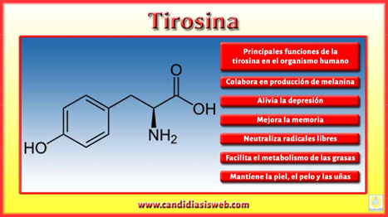
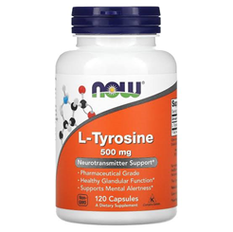
Aminoácidos NO esenciales
Fuentes Alimenticias: Frutos secos como almendras, cacahuetes; Plátanos, Queso, Pollo, Aguacates, yogur y leche.

Slide 26
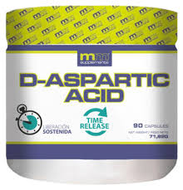
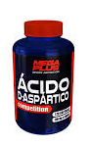
Fuentes alimenticias: Salmón, pollo, pescado, carne de res, lácteos, caña de azúcar, frutas y verduras.
Aminoácidos NO esenciales
Ácido aspártico (Asp, d):
Actúa como neurotransmisor y es importante en la producción y secreción de hormonas como la hormona del crecimiento (gh).
Actúa en la desintoxicación hepática y es importante para su correcto funcionamiento gracias a que forma moléculas capaces de absorber toxinas del torrente sanguíneo.

Slide 27
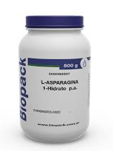
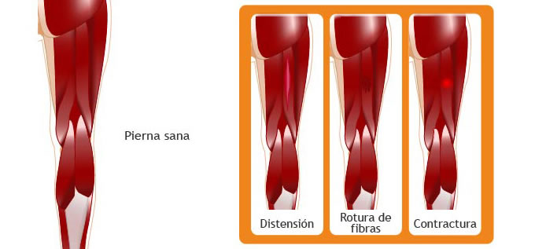
Aminoácidos NO esenciales
Asparagina (Asn, N):
Síntesis de glicoproteínas.
Ayuda a sintetizar proteínas musculares.
Interviene en la síntesis del amoniaco.
Acción relajante del sistema nervioso.
Fuentes alimenticias: lácteos, suero de leche, carne de res, pollo, huevos, pescado, mariscos, papas, legumbres, nueces, semillas y soja.

Slide 28
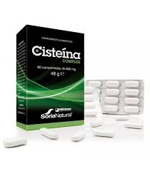
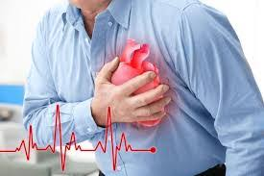

Reduce el riesgo cardiovascular.
Controlar los niveles de glucosa en sangre.
Reduce los daños producidos por accidentes cerebro-vasculares.
Aminoácidos NO esenciales
CISTEÍNA (Cys, C)
Fuentes alimenticias: Carnes de cerdo, pollo, embutidos, Huevos, derivados lácteos y derivados como el queso, el yogur y atún.

Slide 29
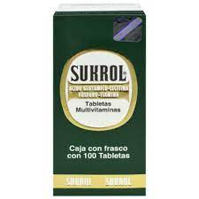
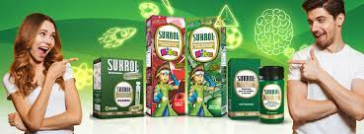
Aminoácidos NO esenciales
ÁCIDO GLUTAMICO (Glu, e):
El ácido glutámico sirve como estimulante del sistema neurológico e inmunológico, por lo que tiene una potente función a nivel del cerebro.
En conjunto de la vitamina B6, se convierte en un precursor de sustancias que poseen una acción tranquilizante y sedante.
Reduce las infecciones.
Fuentes alimenticias: Leche, queso parmesano, el pollo, la res y leche materna.

Slide 30
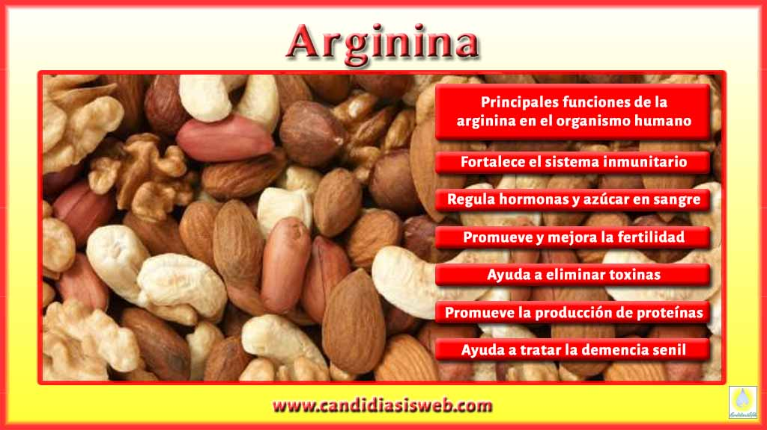
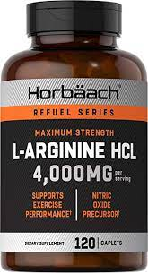

Aminoácidos NO esenciales
ARGININA (Arg, L): encuentra en la mayoría de los alimentos ricos en proteína, incluidos pescado, carne roja, carne de aves, soja, granos enteros, frijoles y lácteos.

Slide 31
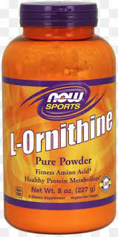

OTROS
AMINOÁCIDOS

Slide 32


OTROS Aminoácidos
ORNITINA (Orn, o):
La ornitina interviene en el metabolismo de las grasas.
Favorece la producción de factores anabólicos como la hormona de crecimiento o la insulina.
Interviene en la síntesis del colágeno.
Acelera la reparación del daño celular y la cicatrización.
La administración de ornitina estimula la síntesis de hormonas anabólicas, favorece el desarrollo muscular y las ganancias de fuerza.
Interviene en la desintoxicación del amoniaco producido durante el ejercicio, reduce la fatiga y favorece la recuperación.
Colágeno.- proteína que es un componente básico de los huesos, tendones, ligamentos, cartílagos y piel.
Fuentes alimenticias: carne, pescado, huevos y productos lácteos.

Slide 33


OTROS Aminoácidos
TAURINA (TAUR):
Es un aminoácido no esencial y forma parte de las proteínas
Es el segundo aminoácido mas abundante en el cuerpo humano, después de la glutamina .
Colabora para evitar la depresión.
Ayuda en la producción de energía.
Reduce los problemas neurológico derivados de la diabetes mal controlada.
Mejora la visión y estimula el sistema inmunológico.
Fuentes alimenticias: carne, pescado, productos lácteos y la leche materna

Slide 34


